Slide 1

SPRÁVCOVSTVÍ A POSLÁNÍ
Lekce 11 od 6. do 12. září 2026

Slide 2
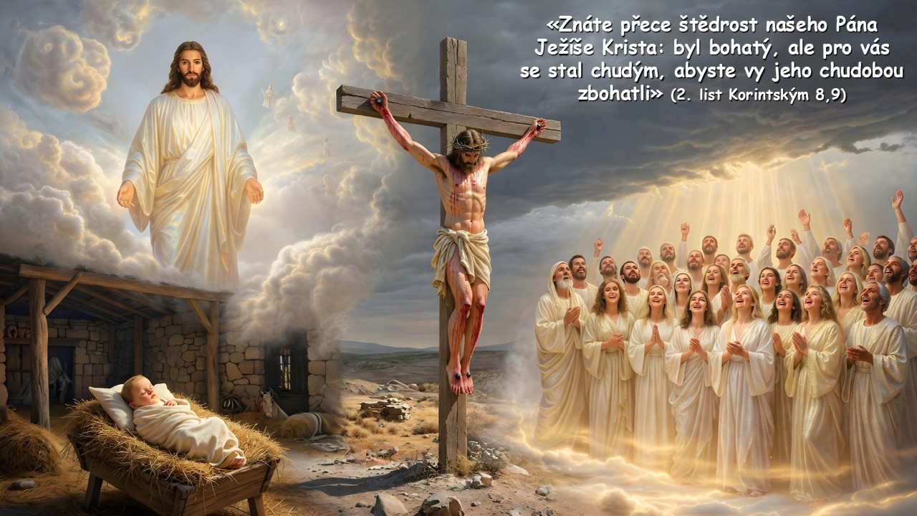

Slide 3











Péče o péči je způsob, jakým člověk zvládá to, co mu bylo svěřeno.
V kontextu Pavlova druhého listu Korintským se správa odkazuje na konkrétní projekt apoštola: aby pohanské církve shromažďovaly peníze na pomoc církvi v Jeruzalémě, která procházela velmi těžkými časy.
Korintští už slíbili pomoc a blížil se čas, kdy se závazek naplnil. Církve v Makedonii se již začaly účastnit. Pavel se nezajímal o finanční částku, ale o motivaci a povzbuzení, s nimiž se věřící hodlali zapojit do této příležitosti, která jim byla dána, aby odpověděli na přijaté milosti.
Původ správcovství:
  Ježíšův příklad.
  Motivace.
Jak uplatňovat péči:
  Plánování.
  Postoj.
Výsledky správcovství:
  Jednota.

Slide 4

PŮVOD SPRÁVCOVSTVÍ

Slide 5


JEŽÍŠŮV PŘÍKLAD
Protože byl bohatý, zchudl (2. Korintským 8:9)
Opustil nebe, aby žil na zemi
Přestal vládnout vesmíru, aby se stal tesařem
Opustil bezpečné místo na nepřátelském území
Vyměnil královskou korunu za trnovou korunu
“Znáte přece štědrost našeho Pána Ježíše Krista: byl bohatý, ale pro vás se stal chudým, abyste vy jeho chudobou zbohatli”
(2. Korintským 8:9)
Jaký je vztah mezi Boží milostí a štědrostí? (2. Korintským 8:1-2)
Bůh dal svou milost církvím v Makedonii a těm "bohatým štědrostí“(2. Korintským 8:2). A toto je Ježíšova milost platí pro ně i pro nás:
A udělal to všechno z lásky k nám! (Jan 15:13; Ef. 5:2; Gal. 2:20; 1 Jan 3:16).
Jak zareagujeme na Ježíšovu milost? „Zadarmo jste dostali, zadarmo dejte" (Matouš 10:8).

Slide 6




MOTIVACE
“Překonali všechno naše očekávání: dali sami sebe předně Pánu a z vůle Boží také k nám” (2. Korintským 8:5)
Všimněte si odpovědi Makedonců na milost:
Přijali Ježíšovu milost (2. Korintským 8:9)
Odevzdali se Ježíši (2. Korintským 8:5)
Prosili o privilegium pomáhat druhým (2. Korintským 8:4)
Ve své chudobě dávali nad svou sílu (2 Korintským 8:2-3)
Co nás to učí?
Vděčnost za Boží milost (2. Korintským 9:15)
Ježíš nám dal všechno. Naše vděčnost se projevuje v touze odevzdat se Mu úplně
Touha sdílet Boží požehnání (2. Korintským 9:11a)
Dáváme druhým, protože nejprve přijímáme od Boha
Upřímná láska
(2. Korintským 8:24)
Dávání je důkazem, že láska přebývá v našich srdcích

Slide 7

JAK UPLATŇOVAT PÉČI

Slide 8




PLÁNOVÁNÍ
“Každý ať dává podle toho, jak se ve svém srdci především rozhodl, ne s nechutí ani z donucení; vždyť ‹radostného dárce miluje Bůh›” (2. Korintským 9:7)
MACEDONIE
Pavlův navrhovaný plán byl vybrat zvláštní dar od církví v Makedonii a Achaji (provincii, kde se nacházely Kolosy) na podporu církve v Jeruzalémě
(Římanům 15:26).
Korint
AKÁJA
Jeruzalém
Když apoštol před rokem navrhl plán v Kolosech, byl přijat s nadšením, i když tehdy nebyly předloženy žádné konkrétní cíle (2. Korintským 9:1-2). Každý člen však v srdci navrhl, aby daroval určitou částku (2. Korintským 9:7a).
Při plánování obětování by se každá rodina měla zhodnotit a stanovit si realistické cíle odpovídající své finanční situaci.
Další bod, který Pavel zahrnul do svého plánování, je, že nečekají, než se všeho vzdají najednou, ale že každý týden trochu sbírají, dokud nedosáhnou navrhované částky (1 Korintským 16:2). Když tedy Pavel přijde, může být celá sbírka radostně shromážděna (2. Korintským 9:3-5).

Slide 9
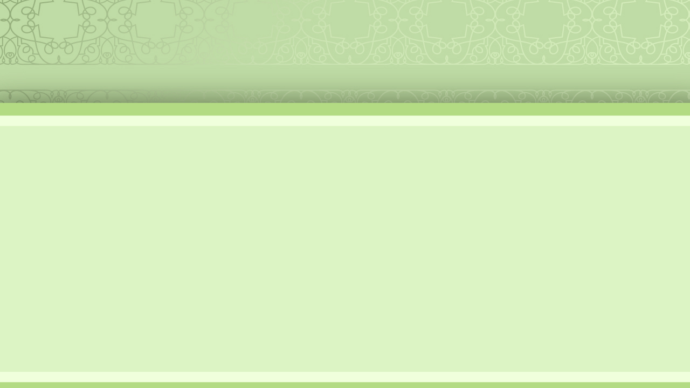

POSTOJ
“Mohu jim dosvědčit, že dobrovolně dávali podle své největší možnosti, ano i nad možnost” (2. Korintským 8:3)
Aby povzbudil štědrost Kolosánů, Pavel jim dává příklad Makedonie. V těchto církvích měli bratři správný a napodo-bitelný postoj při roznášení svých obětí, protože dávali ...
s radostí
(2. Korintským 8:2a)
Byli rádi, že mohou něco dát
s velkorysostí (2. Korintským 8:2b)
Jejich chudoba nebyla překážkou
s radostí
(2. Korintským 8:3)
Udělali tak dobrovolně a spontánně
jako privilegium (2. Korintským 8:4)
Tento čin jim umožnil projevit svou lásku k Bohu a církvi
jako akt posvěcení
(2. Korintským 8:5)
Jeho odevzdání Bohu vedlo k jeho odevzdání se ostatním

Slide 10

VÝSLEDKY SPRÁVCOVSTVÍ

Slide 11


JEDNOTA
“Neboť služba této oběti nejen doplňuje, v čem mají bratři nedostatek, nýbrž také rozhojňuje díkůvzdání Bohu”
(2. Korintským 9:12)
Oběť přinesená do Jeruzaléma měla i další pozitivní účinky (2. Korintským 9:12).
Židovské církve
Nesou evangelium
Štědré sbory
Pomáhají se svými zdroji
Židé a pohané byli spojeni pouty pomoci a vděčnosti (Řím 15:26-27). Tímto způsobem byl apoštol dosáhl konečný cíl: jednoty v církvi.
Dalším pozitivním efektem je, že způsob, jakým byla nabídka řízena, nám dnes dává zvláštní lekci: vše musí být provedeno v pořádku a podle správných kanálů.
Místní sbor
Generální konference
Misie/
Unie/
Sdružení
Divize
Pavel jmenoval Tita odpovědným za sbírku a církve jmenovaly bratry, kteří mu v tomto úkolu pomáhali (2. Korintským 8:16-24). Žádný jiný kanál nebyl správný pro sbírku a odeslání oběti do Jeruzaléma.

Slide 12

“Boží dílo musí být podpořeno desátky, dary a obětinami. Pán nyní žádá o prostředky, které svěřil svým správcům. […]
Pán od svých následovníků nevyžaduje nic víc, než co učinil. […] Odložil královský roucho a korunu a sestupujíc ze své vysoké pozice zchudl, abychom skrze jeho chudobu získali věčné poklady. Dal nejen své bohatství, ale i svůj vlastní život v zapření a oběti, aby mohl odstranit každou překážku těm, kteří chtějí vstoupit do Božího království. […]
Pán Ježíš nás zve, abychom byli spolu s Ním pracujícími. On vlastní všechno, co vlastníme, a má na to právo. Díky naší ochotě pomáhat v Jeho práci nyní můžeme projevit naši lásku k Němu”
(E. G. W.: The Upward Look strana 113 – neautorizovaný překla: Ivo Kapec)

